Slide 1
Бисероплетение «Паучок» подготовительная группа Участница :Хомутских Лена Руководитель : Зинченко Н.И.

Slide 2
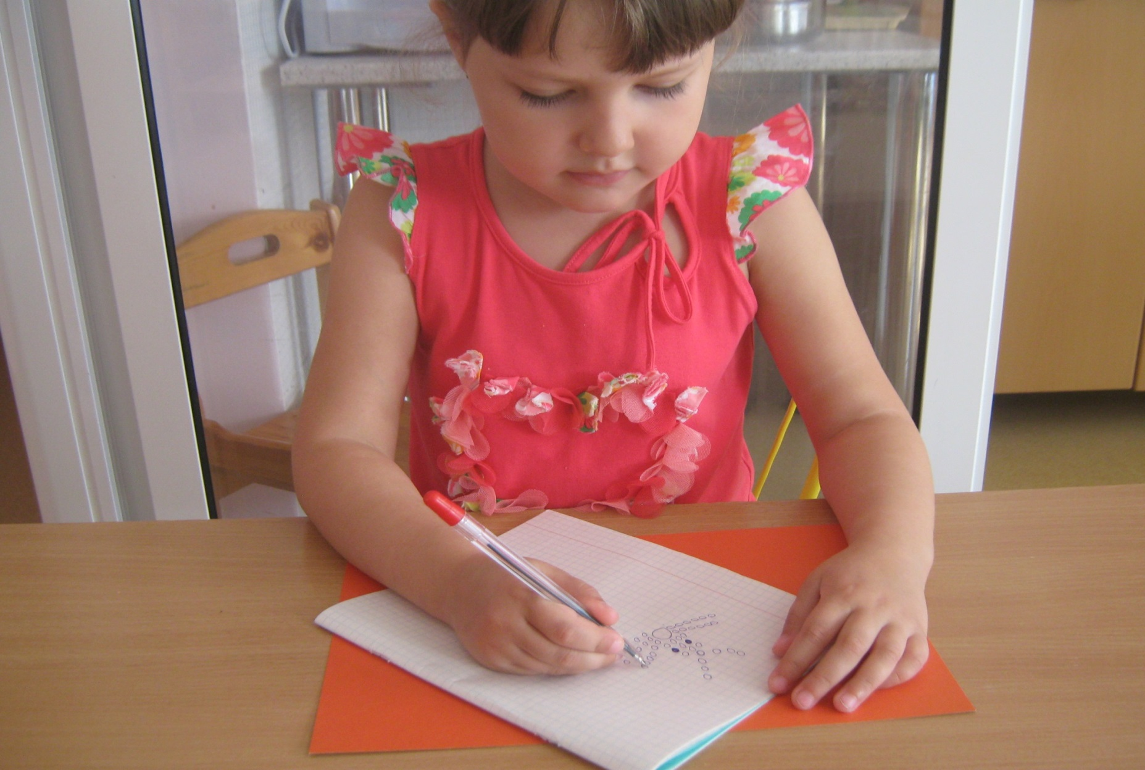
Рисую схему «Паучка»

Slide 3
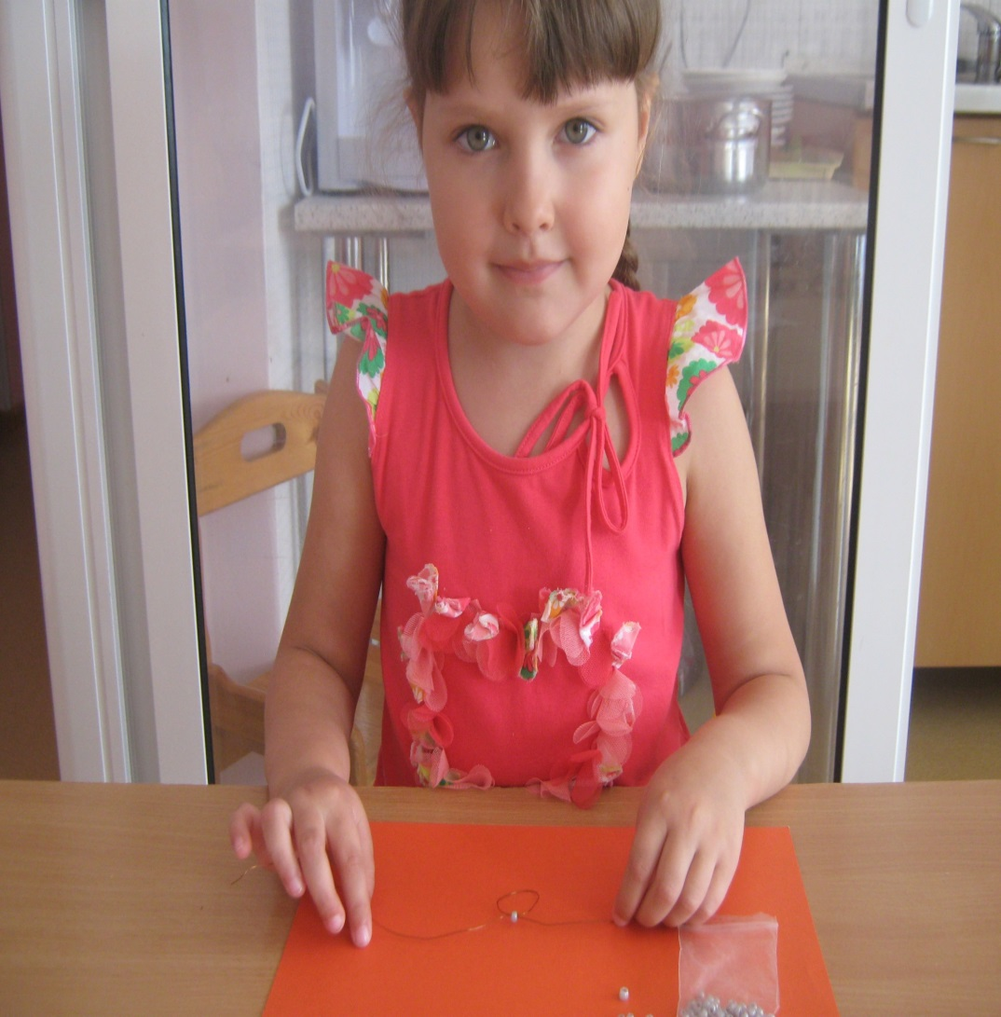
Начинаю плести паучка
Беру проволку и одеваю одну бусинку.
Делаю петельку и закрепляю её.

Slide 4
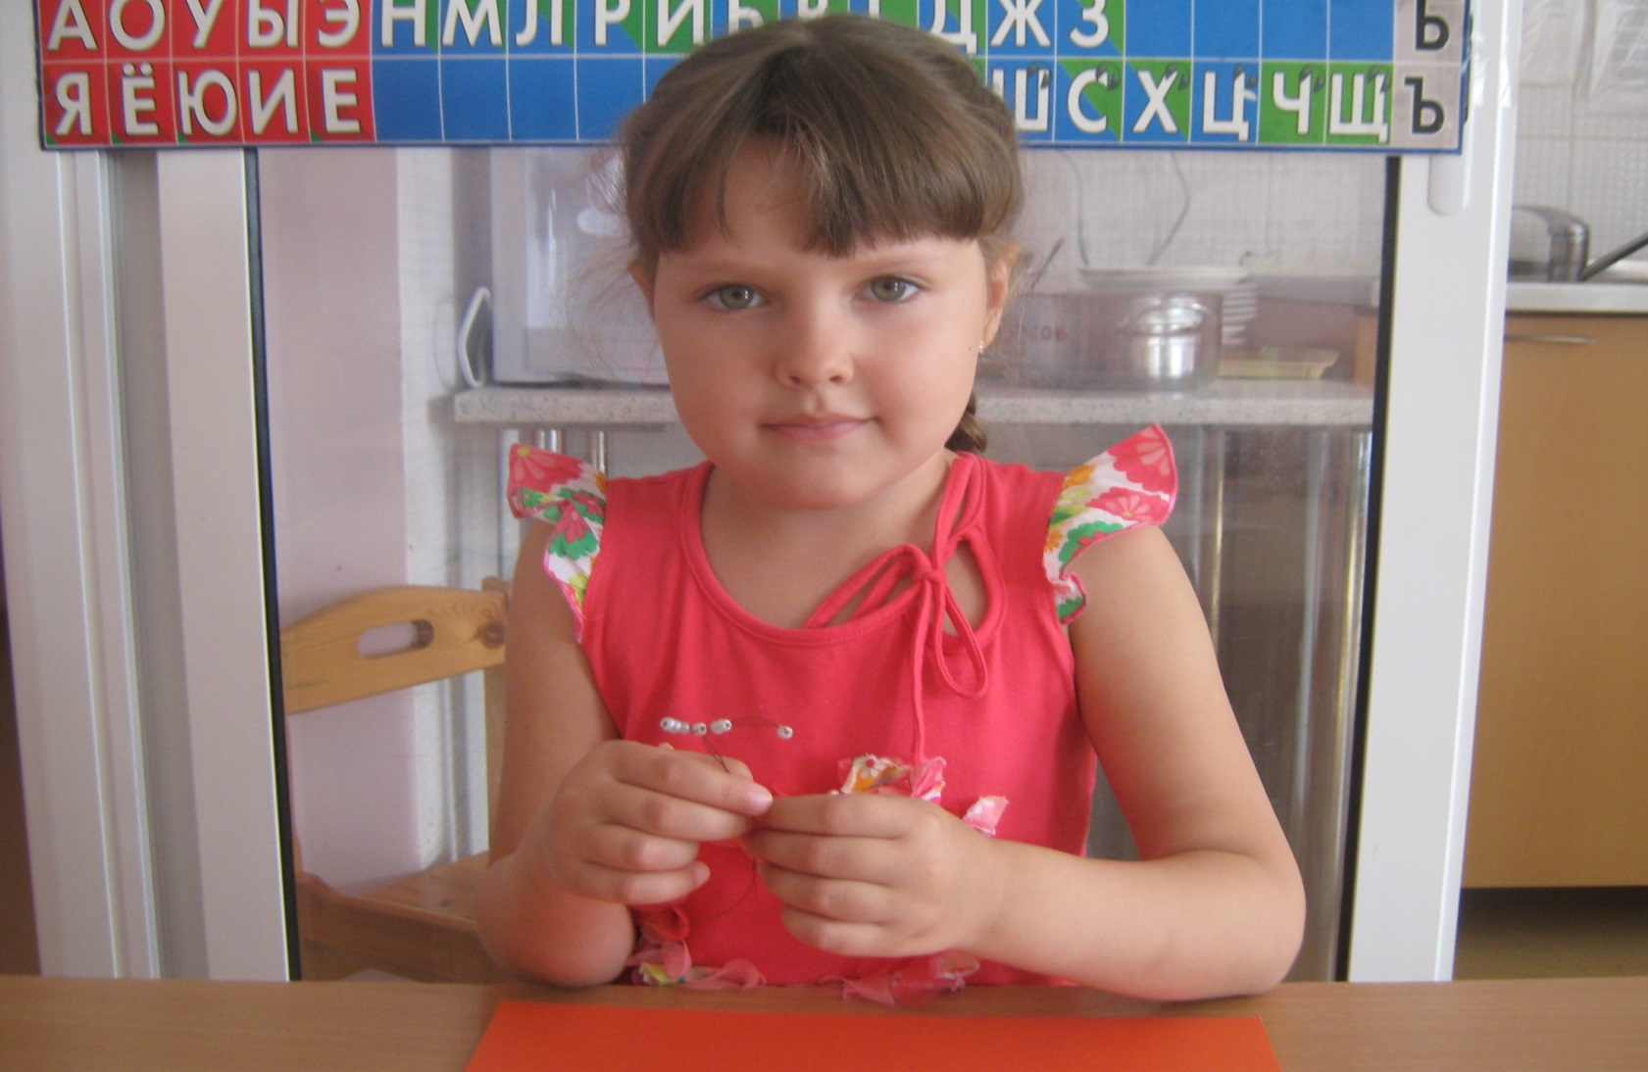
Потом плету усики из 3 бусинок.

Slide 5
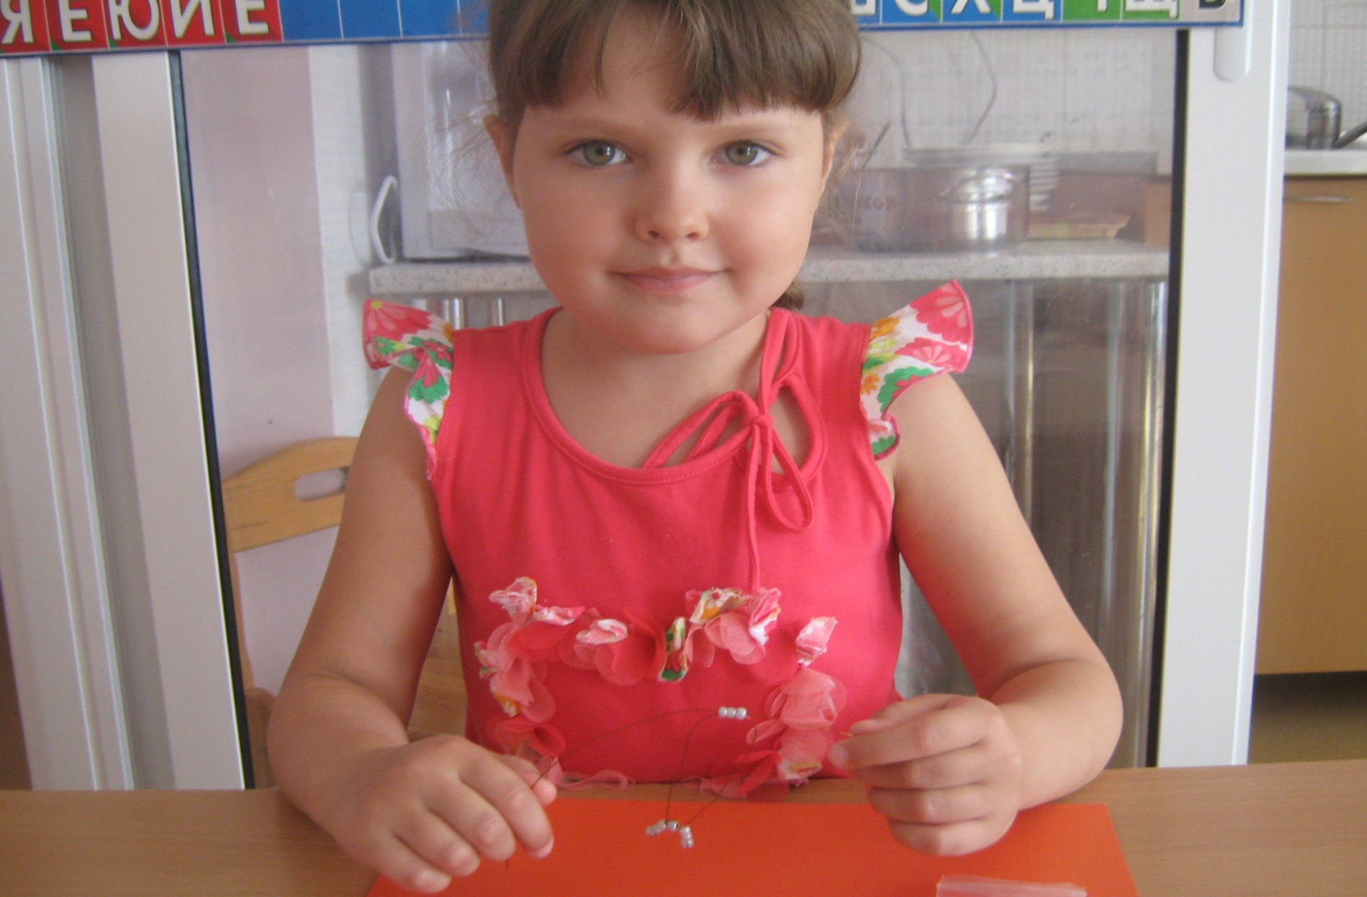
Усики готовы.

Slide 7
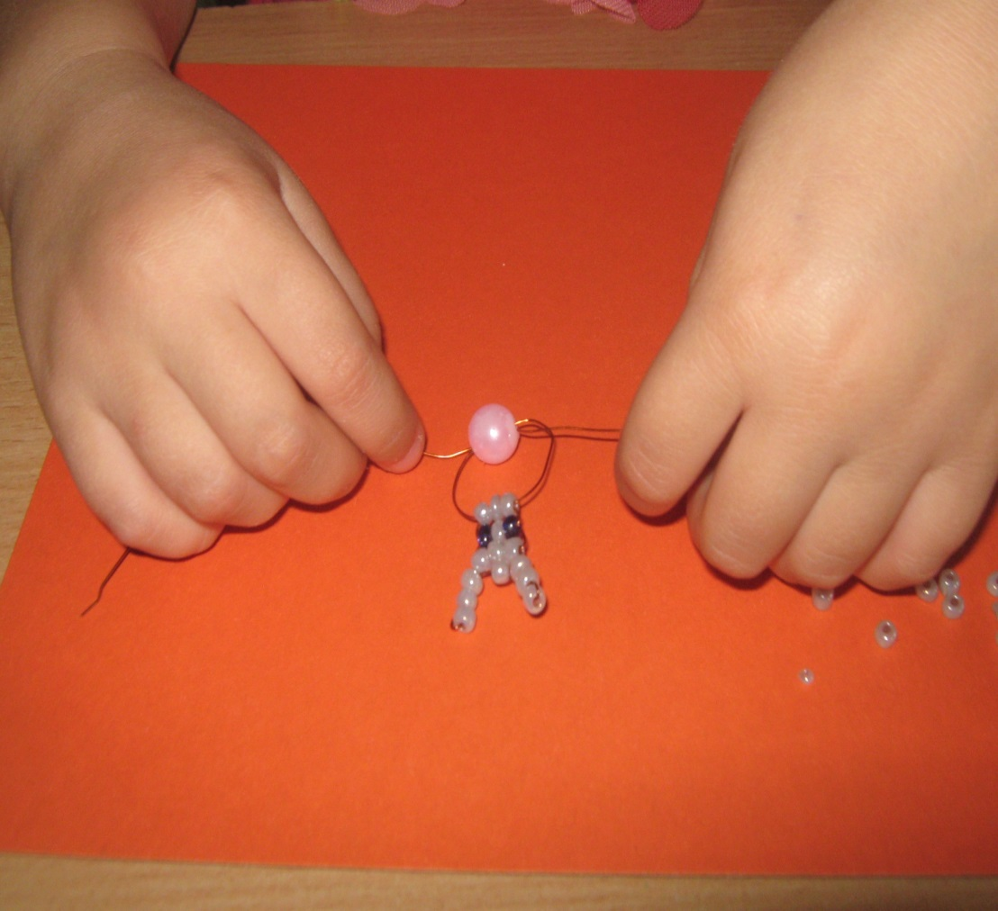
Одеваем крупную бусинку для туловища и закрепляем

Slide 8
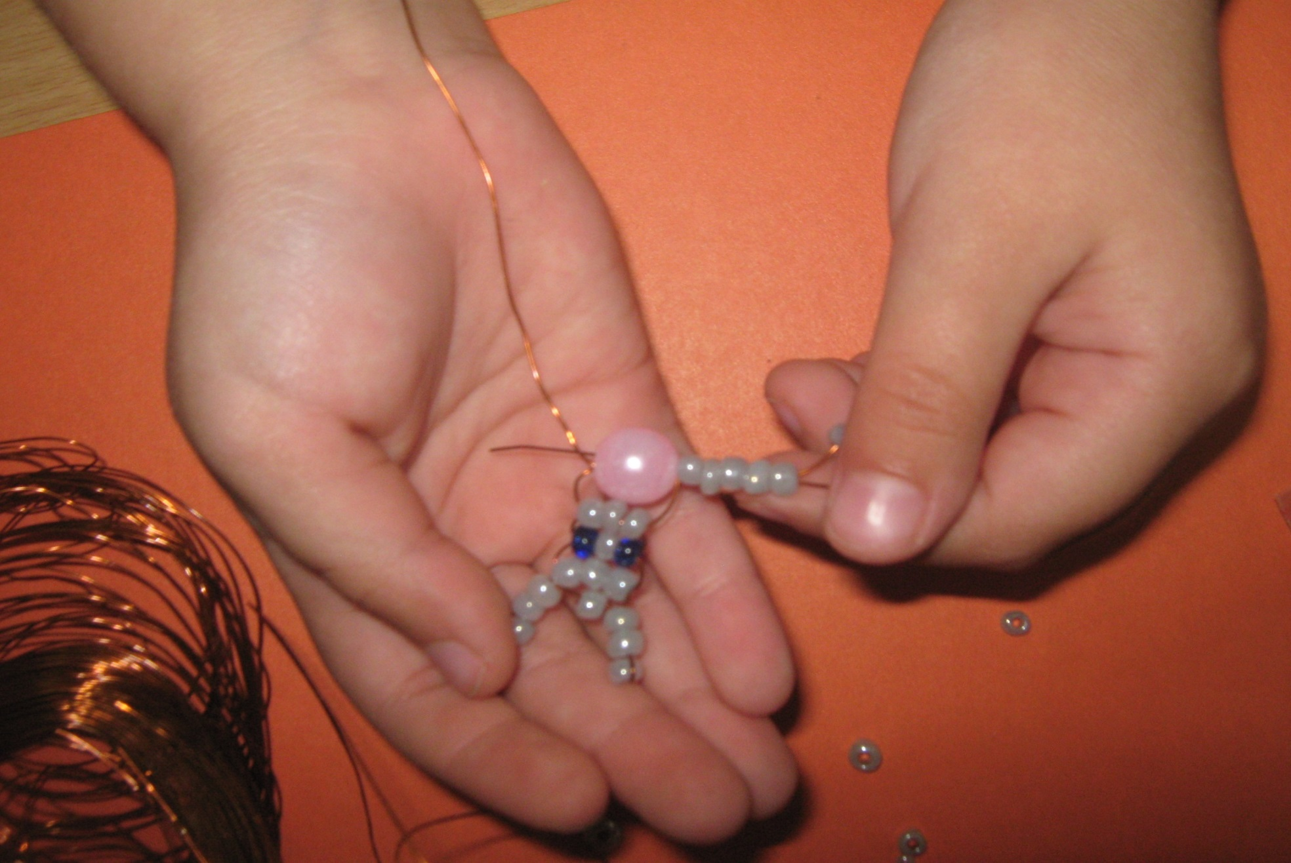
Затем из 6 бусинок плетём лапки

Slide 9
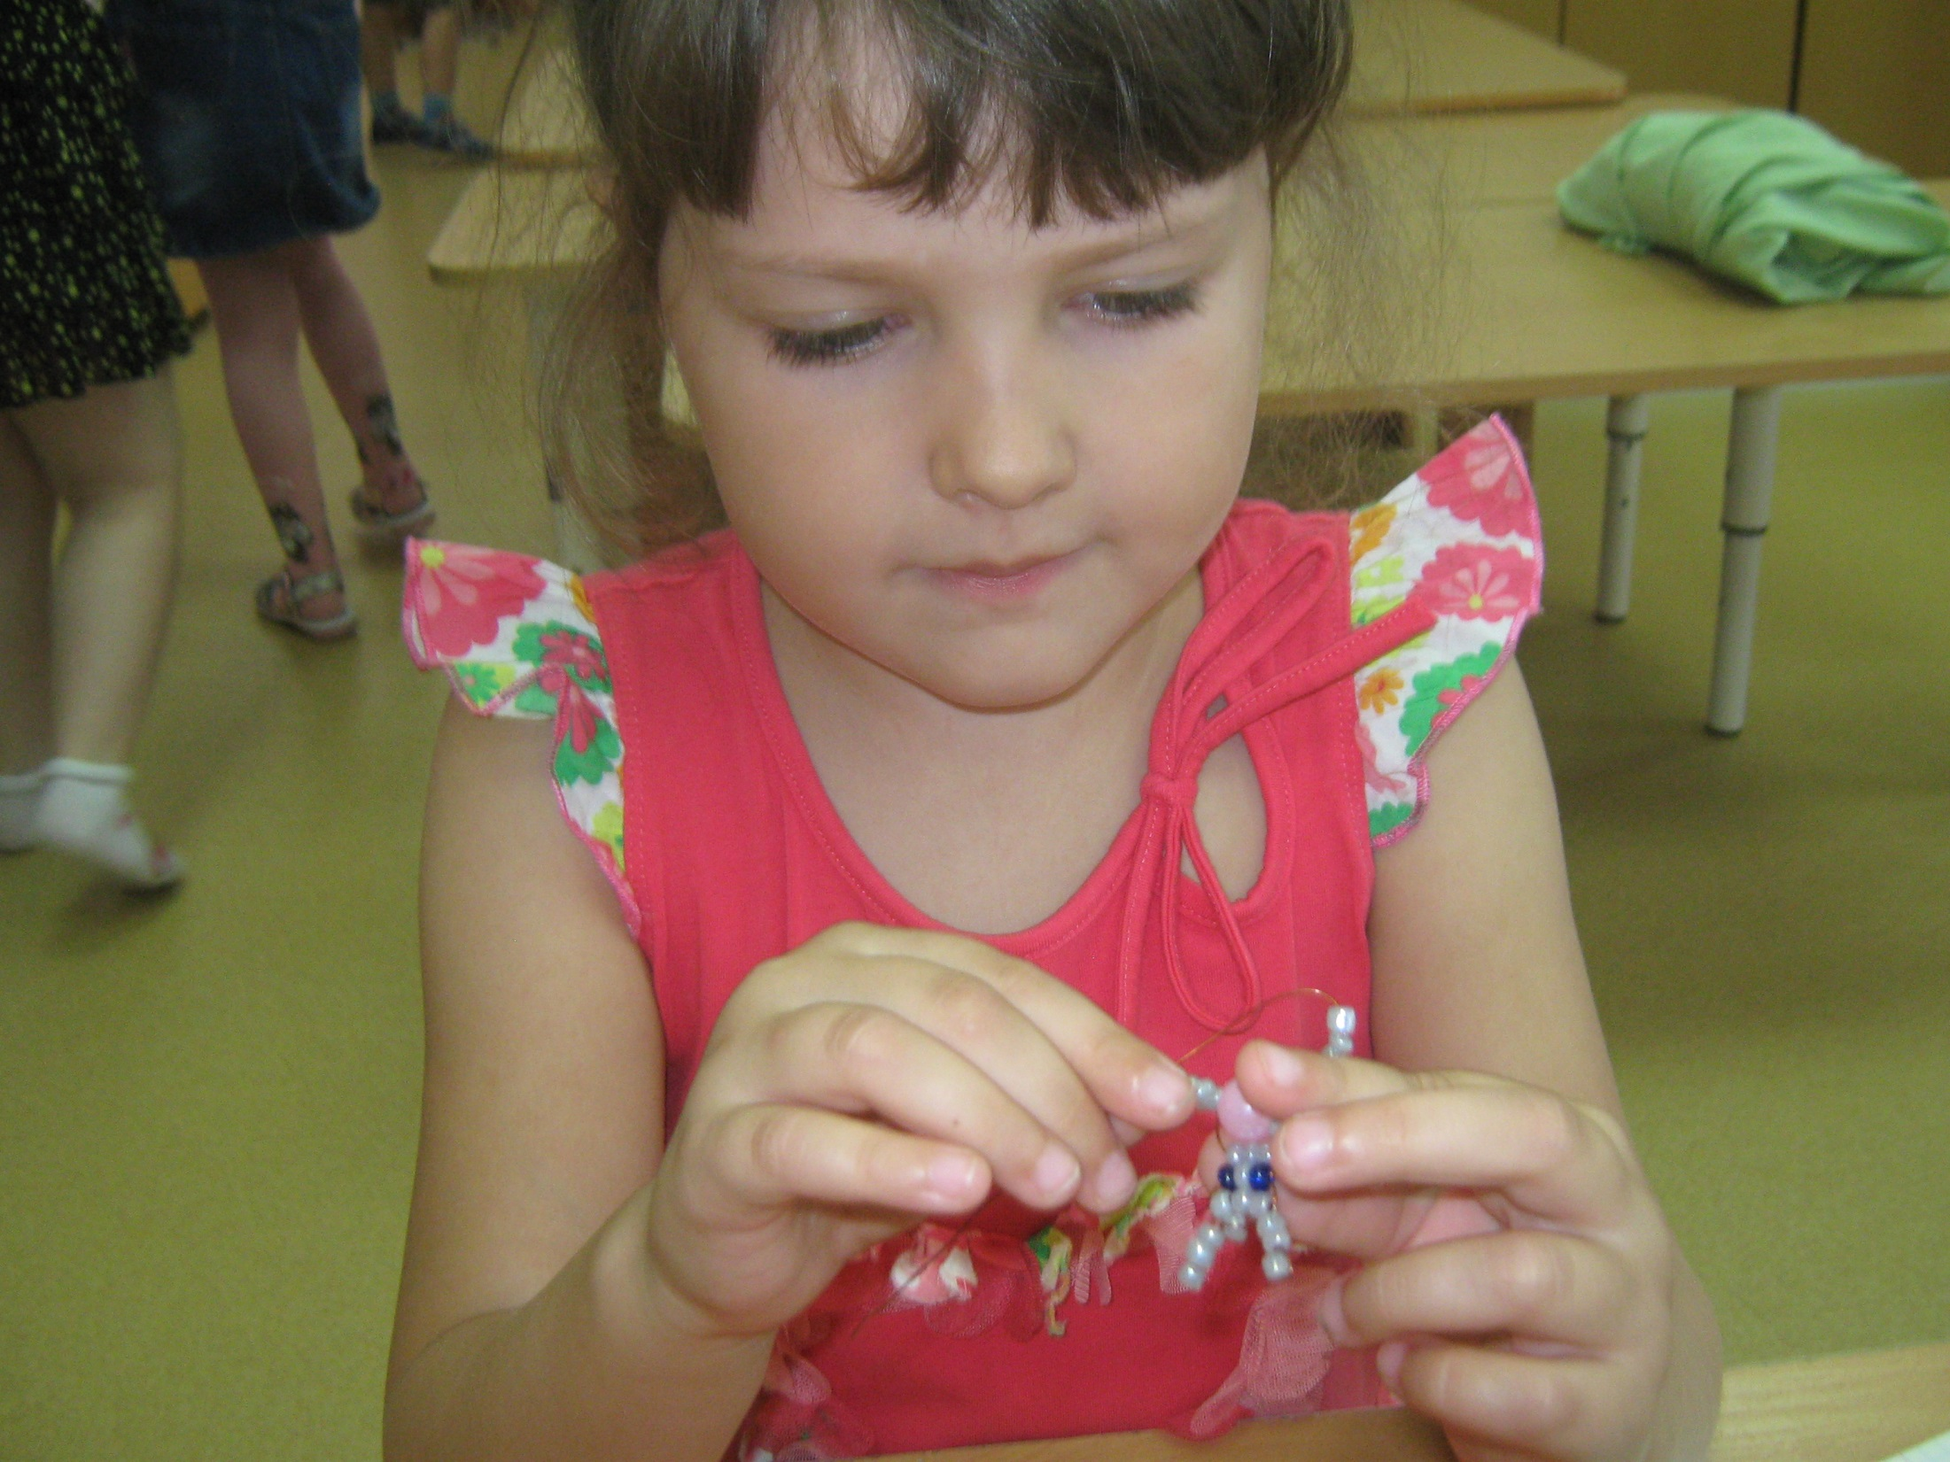

Slide 10
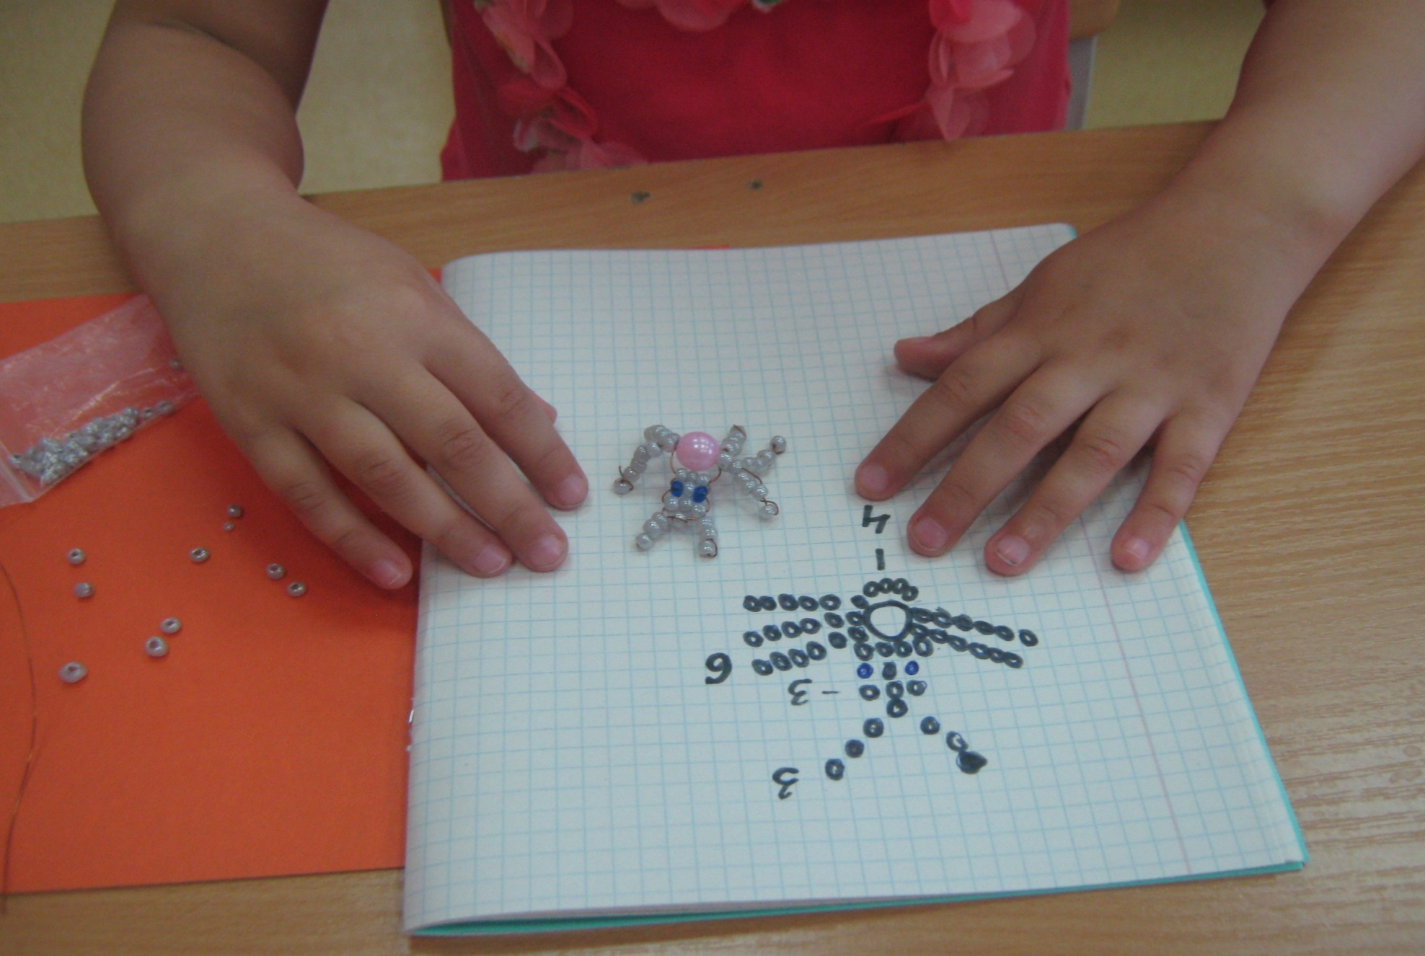
Паучок готов

Slide 11
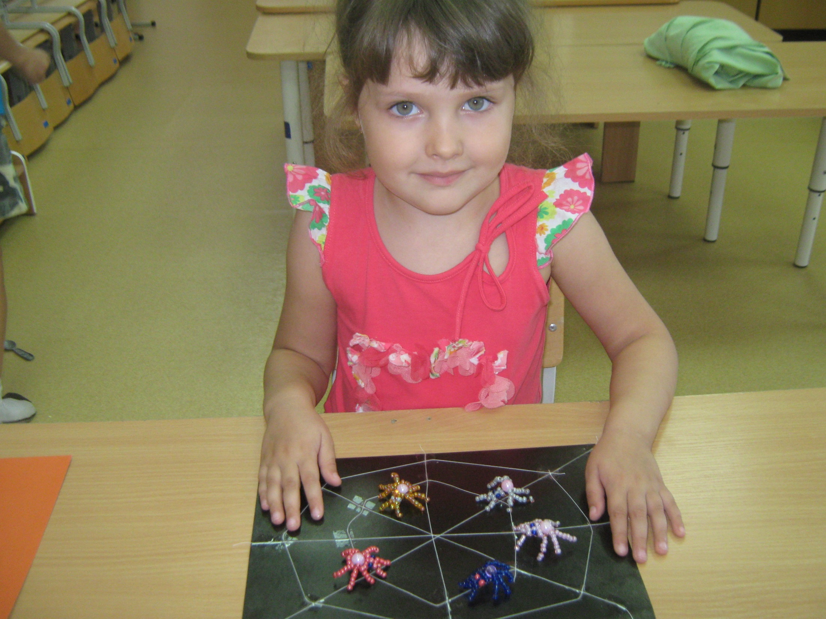

Slide 12
